Slide 1

锁相放大器的
设计与制作
指导老师：郑远
Notes:
更多模板请关注：https://haosc.taobao.com

Slide 2

MENU
1
背景知识
2
实验原理
3
实验方案
4
各器件介绍及实验过程
5
实验数据及分析
6
总结
Notes:
全局英文字体：Arial
全局中文字体：微软雅黑
无用到特殊字体，建议使用微软OFFICE2013或2016演示，效果更佳
感谢你的购买
更多作品，请访问作者主页，为你职场助力。
售后服务QQ：835692134

Slide 3
01
背景知识
Notes:
全局英文字体：Arial
全局中文字体：微软雅黑
无用到特殊字体，建议使用微软OFFICE2013或2016演示，效果更佳
感谢你的购买
更多作品，请访问作者主页，为你职场助力。
售后服务QQ：835692134

Slide 4
背景知识
锁相放大器可以在干扰极大的环境下分离出特定波频率信号的放大器
模拟锁相放大器
数字锁相放大器
信噪比可低至-60dB甚至更低
主要部件
放大器、加法器、乘法器、滤波器、移相器
示波器

Slide 5
02
实验原理
Notes:
全局英文字体：Arial
全局中文字体：微软雅黑
无用到特殊字体，建议使用微软OFFICE2013或2016演示，效果更佳
感谢你的购买
更多作品，请访问作者主页，为你职场助力。
售后服务QQ：835692134

Slide 6





实验原理
自相关检测
$$x\left(t\right)=s\left(t\right)+n\left(t\right)$$
乘法器
积分器
$$R_{x}\left(\text{τ}\right)$$
延时器(τ)
互相关检测
$$x\left(t\right)$$
乘法器
积分器
$$R_{xy}\left(\text{τ}\right)$$
$$y\left(t\right)$$
延时器(τ)

Slide 7

实验原理——自相关检测
待测信号：s(t)=Asin(ωt+ψ)
干扰信号：n(t)
则输入信号为
x(t)=s(t)+n(t)= Asin(ωt+ψ)+n(t)
经过延时器的输入信号输出为
x(t-τ)= Asin(ωt-ωτ+ψ)+n(t-τ)
相乘后积分，积分的时间从t₀到T，其中T趋于无穷，计算结果为
R_{xx}(τ) =$\lim_{T→∞}{\frac{1}{T}}\int_{t_{0}}^{{T+t}_{0}}{x(t)x(t−τ)dt}$
= R_{ss}(τ)+ R_{sn}(τ)+ R_{ns}(τ)+ R_{nn}(τ)
T→∞时，s(t)和n(t)不相关且平均值为0，R_{sn}(τ)和R_{ns}(τ)趋于0。当τ越大时，n(t)和n(t-τ)的相关性越低，R_{nn}(τ)趋于0。因此，当T趋于无穷且τ较大时，可得
R_{xx}(τ)= R_{ss}(τ)=$\frac{A²}{2} cos\left(ωτ\right)$
因此当cos$\left(ωτ\right)≠0$时，输出信号为直流信号。可以通过改变$τ$的大小，观察输出结果大小的变化规律，推出待测信号的参数A和$ω$的值。

Slide 8

实验原理——互相关检测
输入信号为
x(t)=s(t)+n(t)= Asin(ωt+ψ)+n(t)
参考信号与待测信号具有相同周期，色参考信号随时间变化关系为
y(t) =Bsin(ωt+ψ₀)
相乘后积分，积分的时间从t₀到T，其中T趋于无穷，计算结果为
R(t)=$\lim_{T→∞}{\frac{1}{T}}\int_{t_{0}}^{{T+t}_{0}}{x\left(t\right)y\left(t\right)dt}$
=$\lim_{T→∞}{\frac{1}{T}}\int_{t_{0}}^{{T+t}_{0}}{AB\sin\left(ωt+ψ\right)sin\left(ωt+ψ_{0}\right)+Bn(t)sin\left(ωt+ψ_{0}\right)dt}$
=$\lim_{T→∞}{\frac{−AB}{2T}}\int_{t_{0}}^{{T+t}_{0}}{[\cos\left(2ωt+ψ+ψ_{0}\right)−cos\left(ψ−ψ_{0}\right)]dt}$
=$\lim_{T→∞}{\frac{AB}{2T}}\int_{t_{0}}^{{T+t}_{0}}{cos\left(ψ−ψ_{0}\right)]dt}$
最终求得
R(t)=$\frac{AB}{2}cos(ψ−ψ_{0})$
因此输出信号为直流信号。可由参考信号的参数求得待测信号的参数A和$ω$的值。

Slide 9
03
实验方案
Notes:
全局英文字体：Arial
全局中文字体：微软雅黑
无用到特殊字体，建议使用微软OFFICE2013或2016演示，效果更佳
感谢你的购买
更多作品，请访问作者主页，为你职场助力。
售后服务QQ：835692134

Slide 10
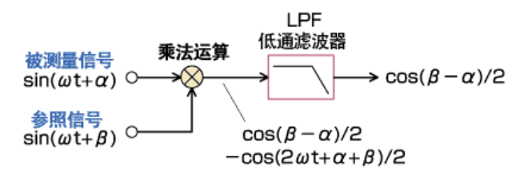
实验方案
本实验设计的锁相放大器主要包括信号发生装置、运算放大器、乘法器、低通滤波器、移相器、示波器等组件。

Slide 11
实验方案
Arduino电压源
参考信号
移相器
乘法器
低通滤波器
待测信号
放大器
示波器

Slide 12
04
各器件介绍及实验过程
Notes:
全局英文字体：Arial
全局中文字体：微软雅黑
无用到特殊字体，建议使用微软OFFICE2013或2016演示，效果更佳
感谢你的购买
更多作品，请访问作者主页，为你职场助力。
售后服务QQ：835692134

Slide 13
器件及实验过程——信号通道模块
被测信号
参考信号
添加了部分噪声信号的正弦波信号
①自行设计并组装电路实现
②Arduino配合AD9850模块实现
与正弦信号同频率的方波信号
Arduino uno单片机通过编程实现方波的输出

Slide 14
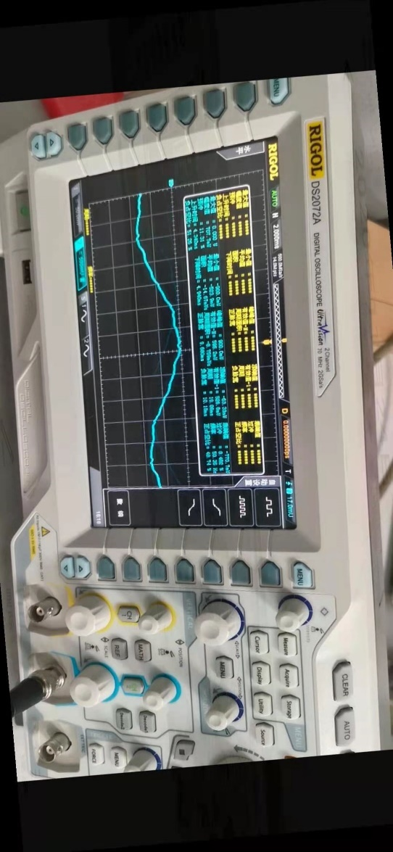
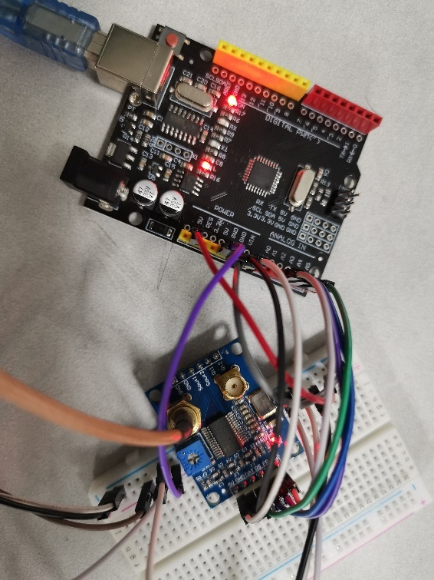
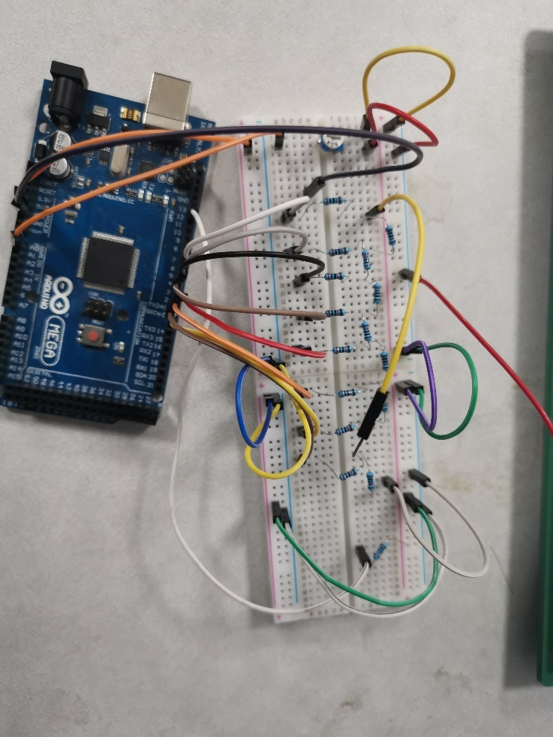
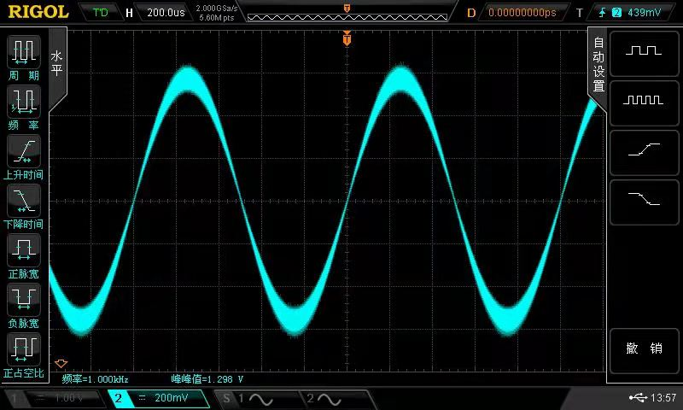
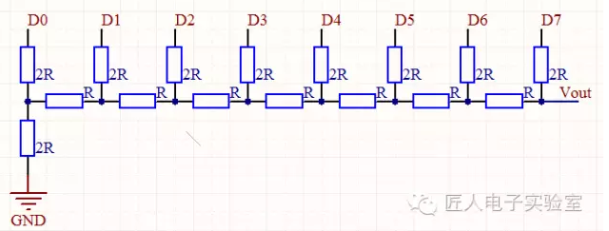
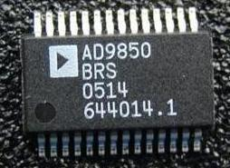
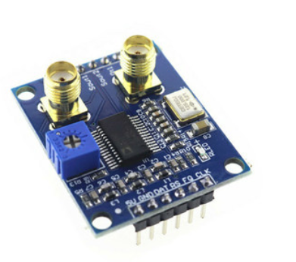
器件及实验过程——被测信号
AD9850芯片
AD9850应用模块
Arduino Uno单片机和AD985应用模块
1000Hz正弦波
R2R网络
正弦信号发生器实物图
给予R2R网络的正弦信号波形图

Slide 15
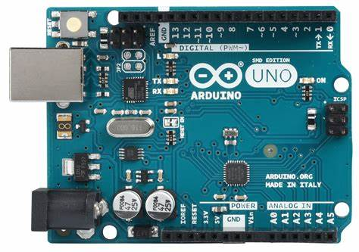
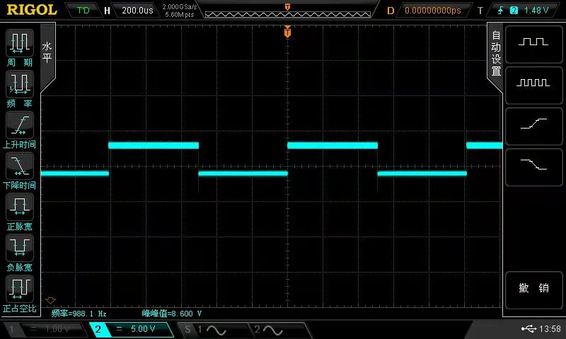
器件及实验过程——参考信号
实现代码：
void setup()
{
pinMode(11, OUTPUT);
}
void loop()
{
digitalWrite(11, HIGH);//在11号引脚输出高电平
delayMicroseconds(500);//暂停500微秒，同时继续输出高电平
digitalWrite(11, LOW); //在11号引脚输出低电平
delayMicroseconds(500);//暂停500微妙，同时继续输出低电平
}
方波信号图
Arduino Uno单片机结构图

Slide 16
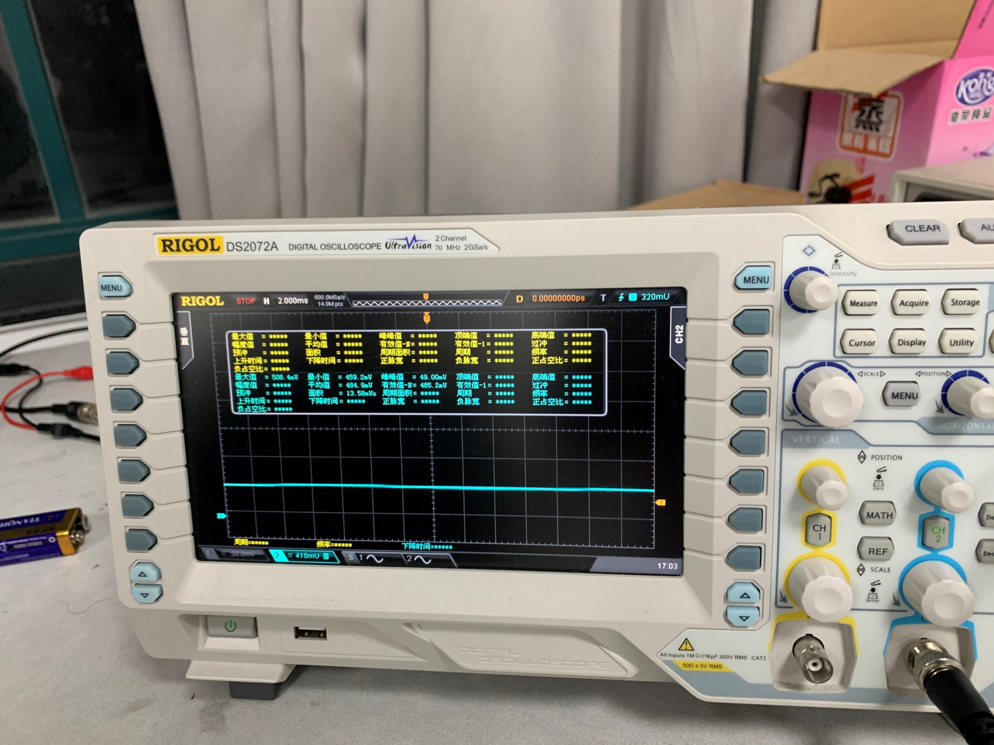
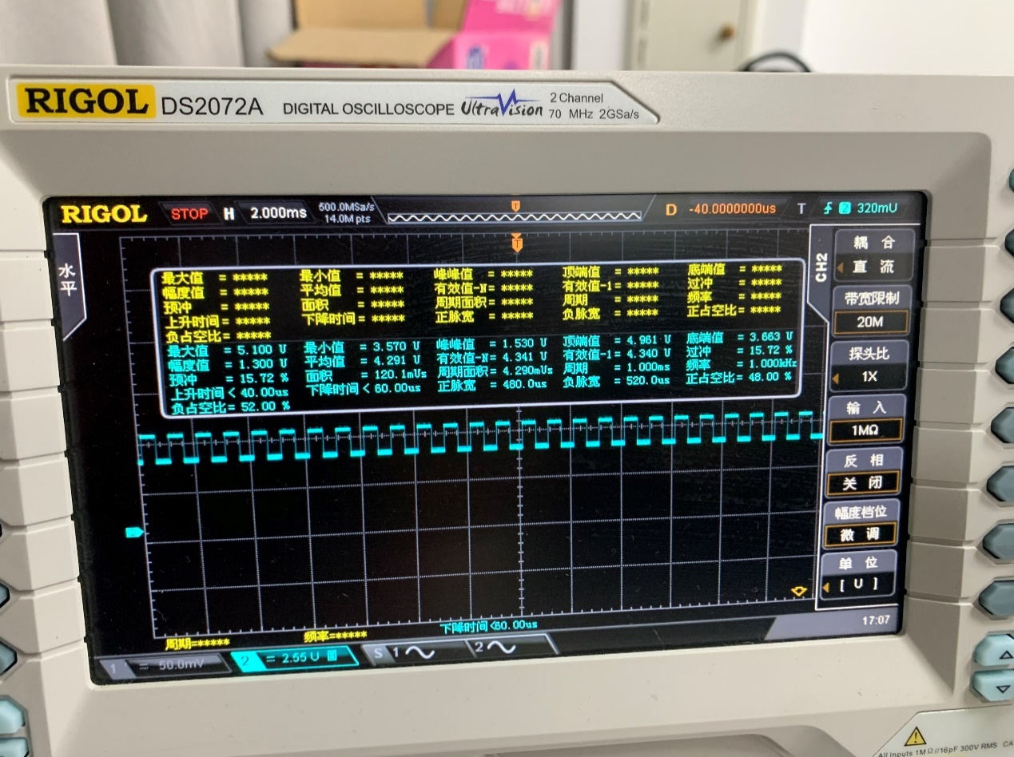
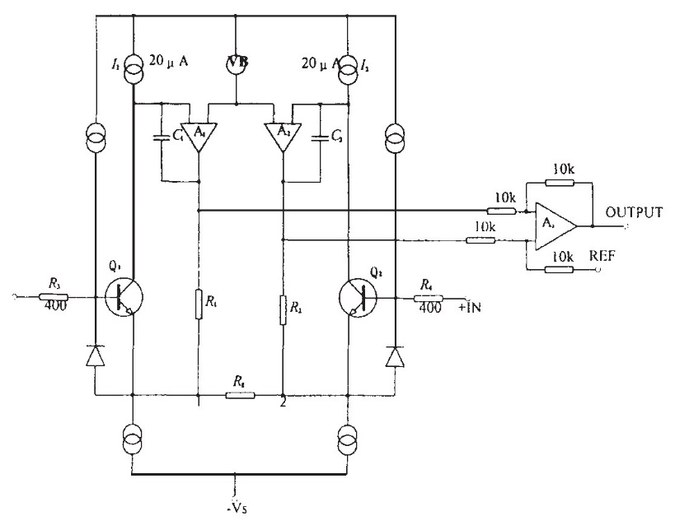
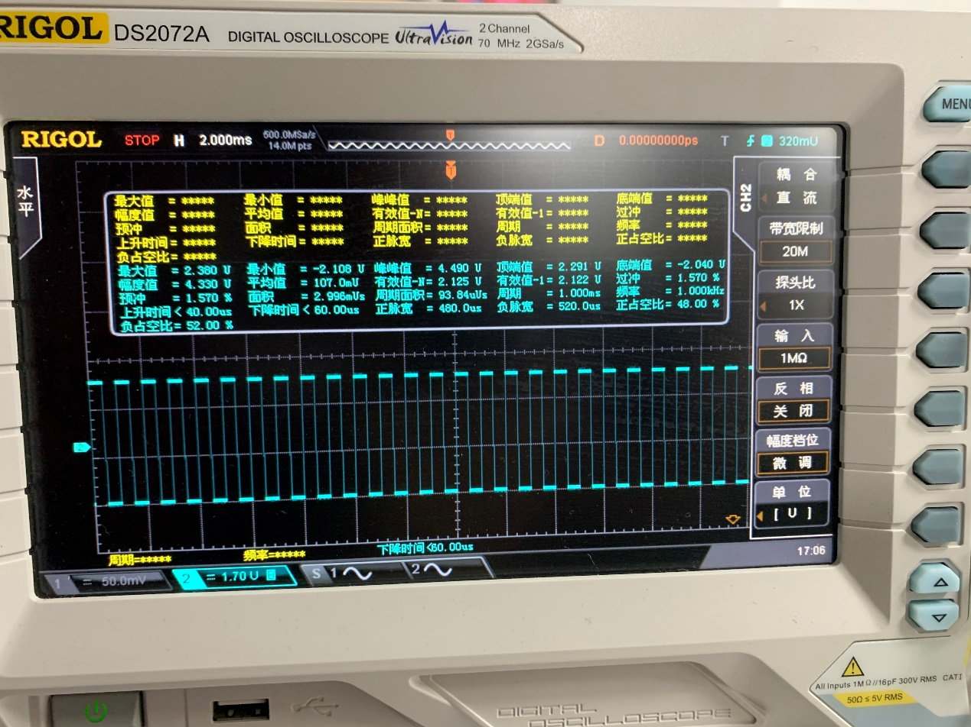
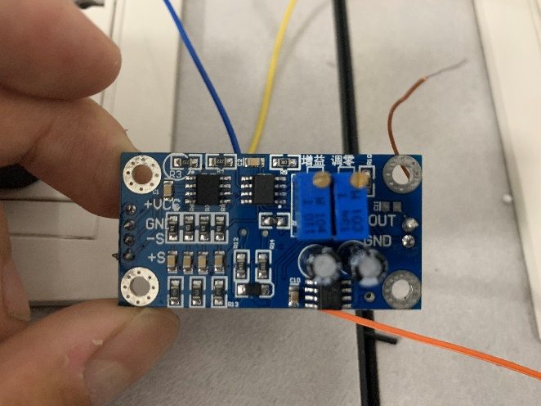
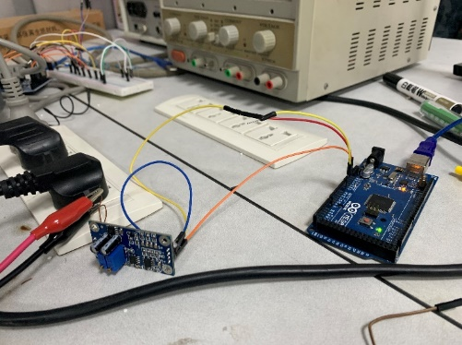
器件及实验过程——运算放大器
运算放大器
待检测的电压信号太小时，可以利用放大器模块将电压信号放大。
放大器通过电源获取能量，从而放大电信号。
实验使用的放大器模块为AD620。有较高的共模抑制比, 温度稳定性好, 放大频带宽, 噪声系数小，且精确度高、使用简易、噪声低, 应用十分广泛。
运算放大器将电压由1.530V放大到4.490V
放大器原理图
运算放大器调零的波形图

Slide 17
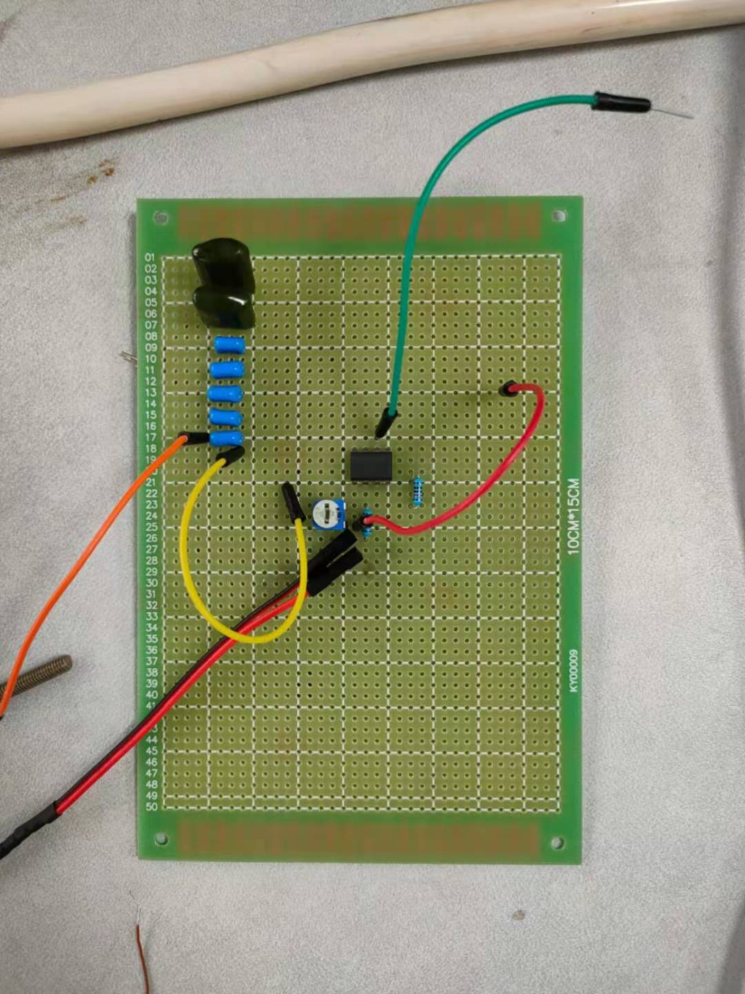
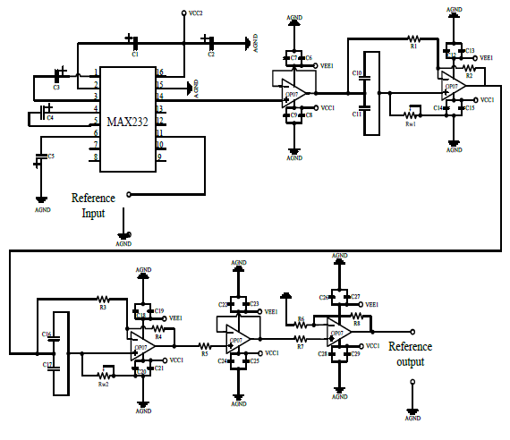
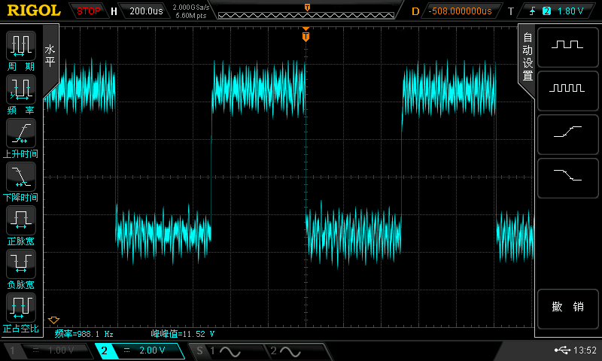
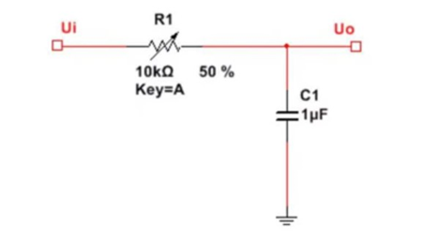
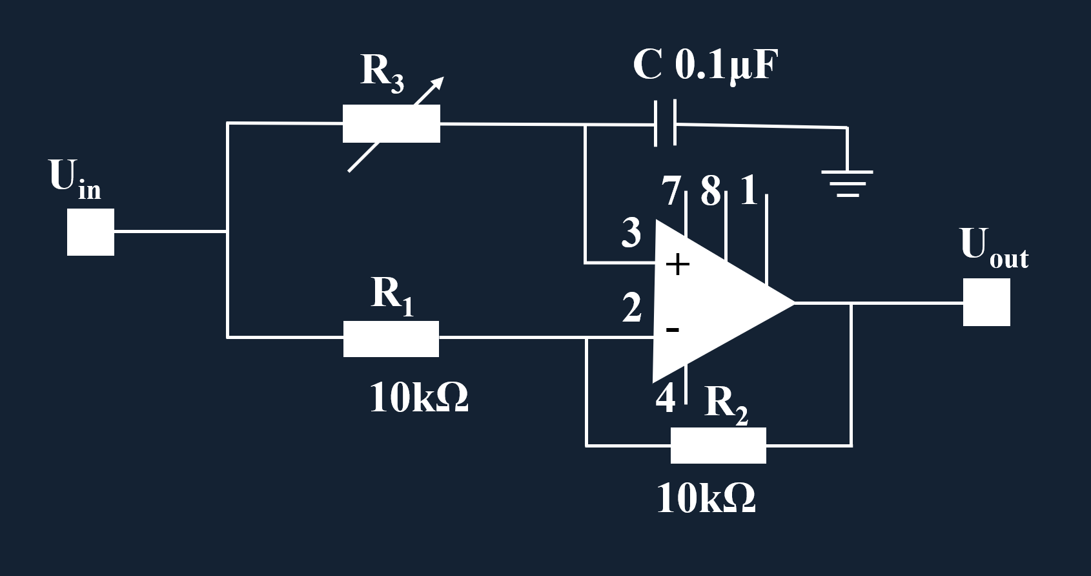
器件及实验过程——移相器
移相器
能够对信号的相位进行调整；
任何传输介质对在其中传导的波动都会引入相移；
阻容式相移器和数字相移器；
本设计采用阻容式相移器，其突出的特点为原理简单，成本低，便于调试。
基础容阻移相电路
实验容阻移相电路
移相前
移相后
移相器电路原理图

Slide 18
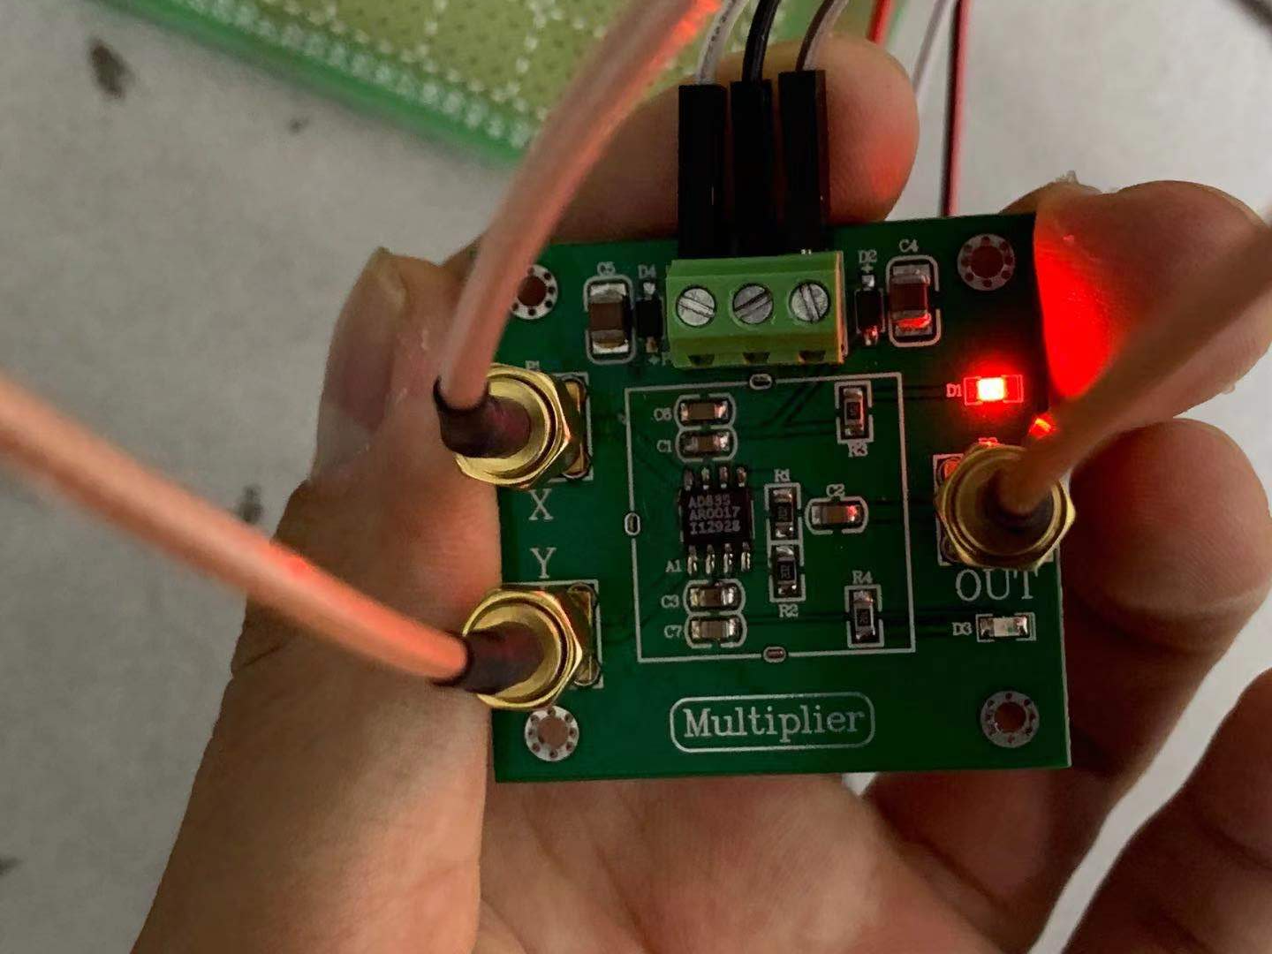
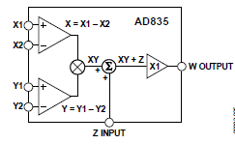
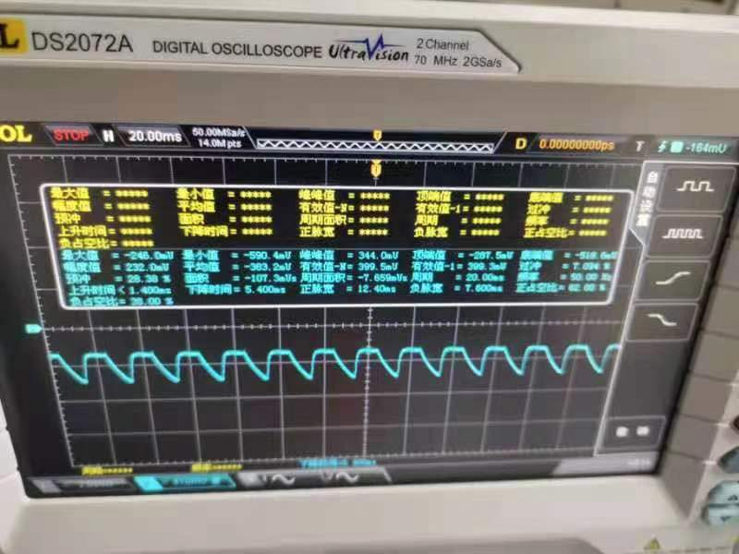
器件及实验过程——乘法器
乘法器
本实验使用的乘法器为AD835乘法器模块。
该模块的工作电压为典型+-5V，我们实验中的参考信号和待测信号均处于这个量级之内。它产生X和Y电压输入的线性乘积。
AD835乘法器的实物图
乘法运算后产生的波形图
乘法器结构图

Slide 19
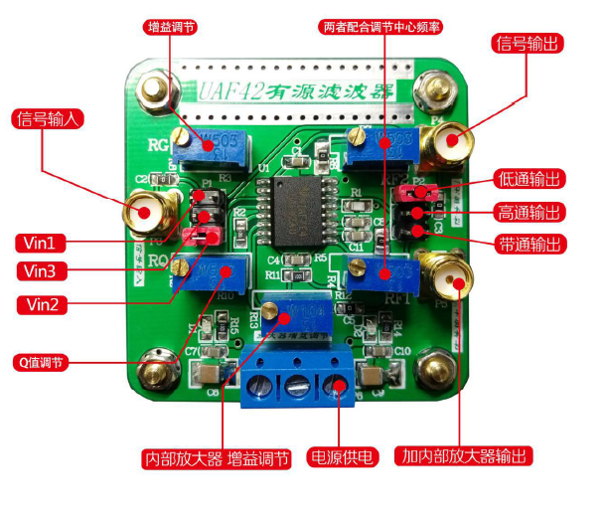
器件及实验过程——低通滤波器
低通滤波器
UAF42模块是一款有源滤波器模块，在电路板上同时出现了低通、高通、带通滤波器，可选择其一进行输出，本实验选择低通滤波输出。

Slide 20
05
实验数据及分析
Notes:
全局英文字体：Arial
全局中文字体：微软雅黑
无用到特殊字体，建议使用微软OFFICE2013或2016演示，效果更佳
感谢你的购买
更多作品，请访问作者主页，为你职场助力。
售后服务QQ：835692134

Slide 21
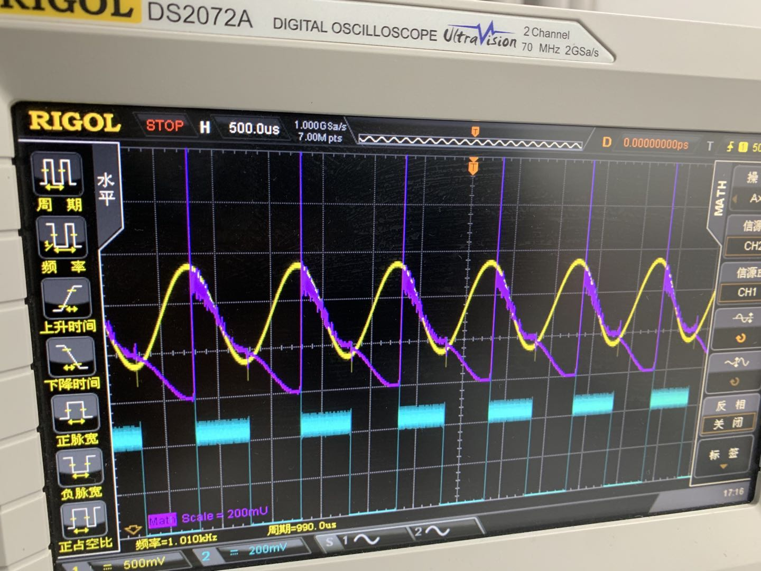


实验数据及分析
由于相位差为90°，所以理论值应当为0V，即
$$1.298×8.6⋅\frac{\cos\left(β−α\right)}{2}=1.298×8.6⋅\frac{\cos\left(90°\right)}{2}=0$$
而实际值为32mV.
则$\frac{\cos\left(β−α\right)}{2}=32×\frac{{10}^{−3}}{1.298×8.6}$
$$\cos\left(β−α\right)=0.00966$$
$$β−α=89.67°$$
误差为$σ=\frac{90−89.67}{90}×100\%=0.4\%.$
被测信号：asin⁡(ωt+α) V
参照信号：bsin⁡(ωt+β) V
乘法运算：$ab⋅\frac{\cos\left(β−α\right)}{2}−ab⋅\frac{\cos\left(2ωt+α+β\right)}{2}$ V
低通滤波器：$ab⋅\frac{\cos\left(β−α\right)}{2}$ V
实验中的信号频率采用1000Hz
ω=2πf=2π⋅1000=6283rad/s
方波信号：$8.6sin(6283t+α)$ V
正弦信号：$1.298sin(6283t+β)$ V
理论值： $β−$α = 90°
通过滤波器后的波形图
紫色图像为相乘后的波形图

Slide 22
实验数据及分析
方波(V) | 正弦波(V) | 实际相位差(°) | 滤波峰峰值(V) | 计算相位差(°) | 误差(%)
8.600 | 1.298 | 90 | 0.120 | 88.76 | 1.4
8.600 | 1.298 | 75 | 1.200 | 77.58 | 3.4
8.600 | 1.298 | 85 | 0.400 | 85.89 | 1.0
8.600 | 1.298 | 90 | 0.032 | 89.45 | 0.4
8.600 | 1.298 | 60 | 2.580 | 62.47 | 4.1
8.600 | 1.298 | 45 | 4.120 | 42.42 | 5.7
8.600 | 1.298 | 30 | 4.760 | 31.47 | 4.9
8.600 | 1.298 | 15 | 5.400 | 14.64 | 2.4
8.600 | 1.298 | 180 | -5.570 | 176.33 | 2.0
8.600 | 1.298 | 270 | 0.045 | 89.54 | 0.5

Slide 23
实验数据
相位差85°时，测出滤波信号峰峰值为400mv
相位差90°时，测出滤波信号峰峰值为120mV
相位差75°时，测出滤波信号峰峰值为1.2V

Slide 24
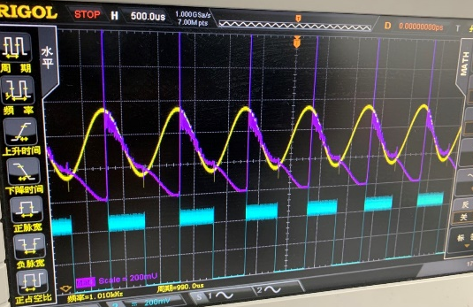
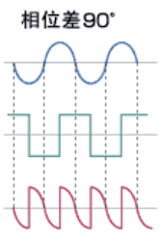
误差分析
误差来源
1、放大器、移相器模块有信号的损失，滤波过程有误差；
2、方波信号是由代码产生的，具有较高的稳定性，但Arduino不能直接输出正弦信号，所以产生正弦波信号较不精确；
3、乘法器的计算也有一定的误差。

Slide 25
06
总结
Notes:
全局英文字体：Arial
全局中文字体：微软雅黑
无用到特殊字体，建议使用微软OFFICE2013或2016演示，效果更佳
感谢你的购买
更多作品，请访问作者主页，为你职场助力。
售后服务QQ：835692134

Slide 26
总结
本实验注重于原理与公式的理解，以及各自模块的选择和最终模块的组装。
造成误差的地方过多但最终的实验误差并不是太大，可能是由于误差相互抵消了一部分。
本课题设计的锁相放大器可以提升地方有以下几点：
1、能够测量多种频率的信号。要实现该功能只需要每次更改参考信号和待测信号的Arduino代码即可。
2、能够对相位进行检测，从而减小实验误差，这就要求搭建一个更加精确可用的相敏检波器模块。
3、可以探讨如何解决自主焊接的移相器模块误差较大的问题；如何改变接线，让自主设计的正弦信号不再呈现锯齿状；如何改良自主搭建的显示器模块，使其能够更加清晰、稳定地显示波形图，并且显示更多的参数。
4、我们可以搭建类似3D打印机的电控三维扫描支架，与探测协同工作。

Slide 27
感谢聆听！
组长：段皞一
组员：江一帆 刘逸飞 潘静莹
钱意纯 张佳腾
指导老师：郑远
Notes:
全局:英文字体：Arial
全局:中文字体：微软雅黑
无用到特殊字体，建议使用微软OFFICE2013或2016演示，效果更佳

Slide 28
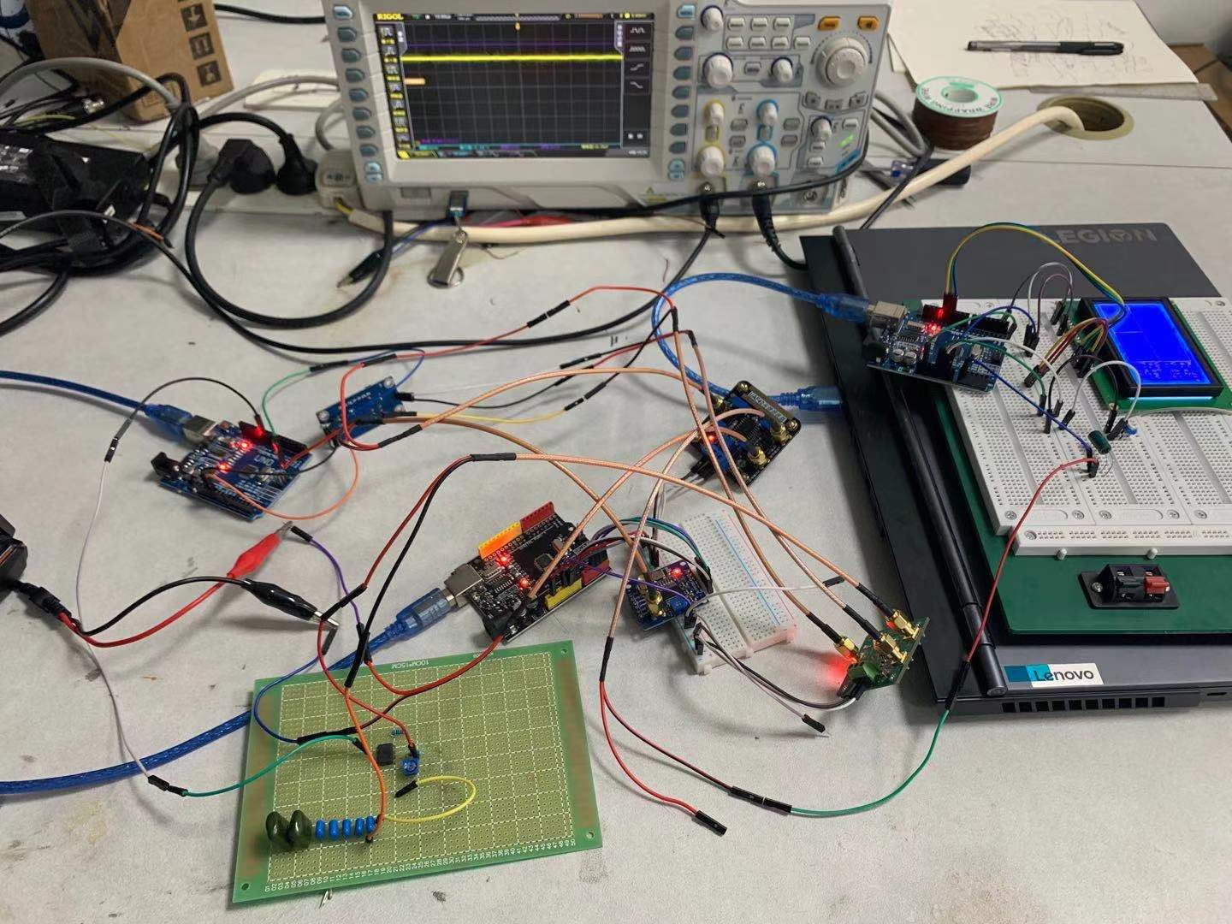

Slide 29
R₃
C 0.1μF
U_{in}
7
8
1
3
U_{out}
+
R₁
2
-
10kΩ
4
R₂
10kΩ

Slide 30
赠送图标页1

